Slide 1
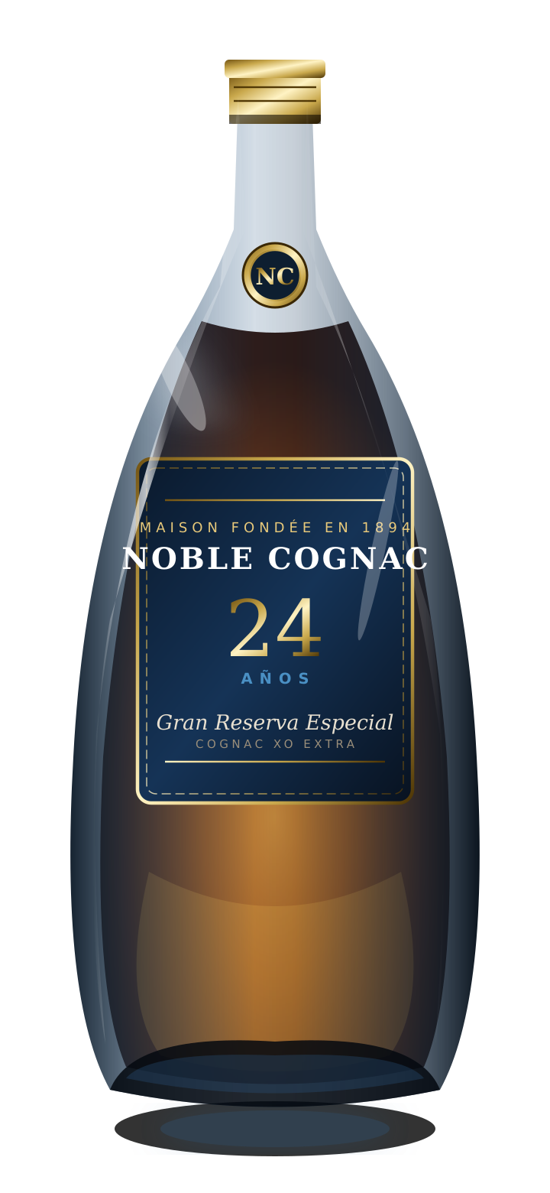
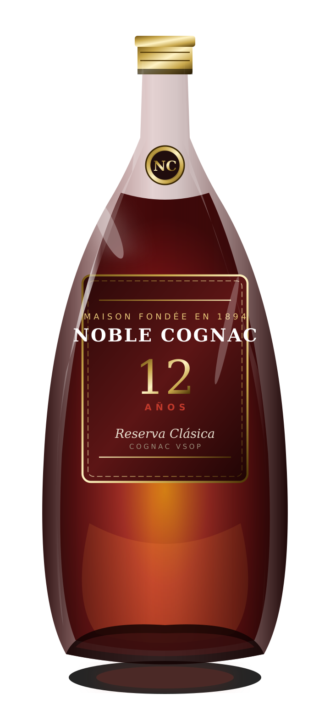
NC
NOBLE COGNAC
Elegancia Contemporánea · Raíces de Tradición
GRAN RESERVA · 24 AÑOS
RESERVA CLÁSICA · 12 AÑOS
Ciruela negra, tabaco y cedro
Frutos rojos, naranja y canela
EDICIÓN LIMITADA · NUMERADA
Delivery directo en Maracay · menos de 24 horas · Cotizaciones corporativas

